Slide 1

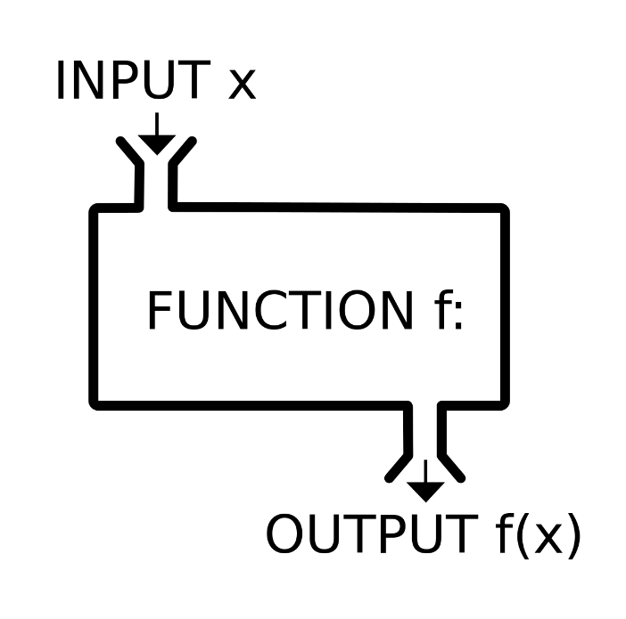


Дебъгване и оправяне на кода
Ред на изпълнение, дебъгване, препоръки при писане на код
Програмиране
Учителски екип
Обучение за ИТ кариера
https://it-kariera.mon.bg/e-learning/
https://github.com/BG-IT-Edu/School-Programming/tree/main/Courses/Applied-Programmer/Programming-Fundamentals

Slide 2
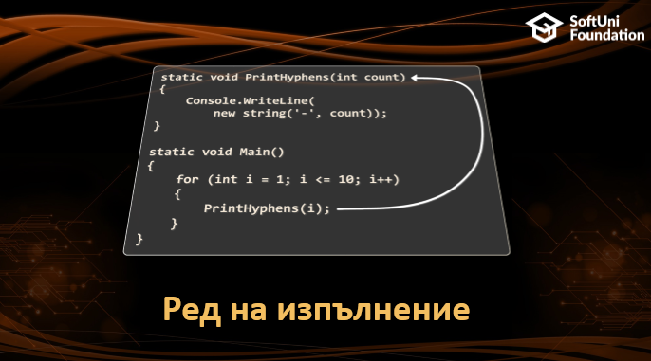
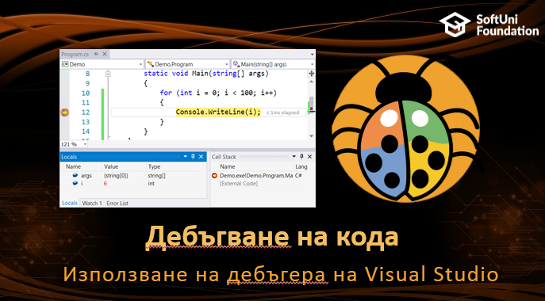

Съдържание

Slide 3
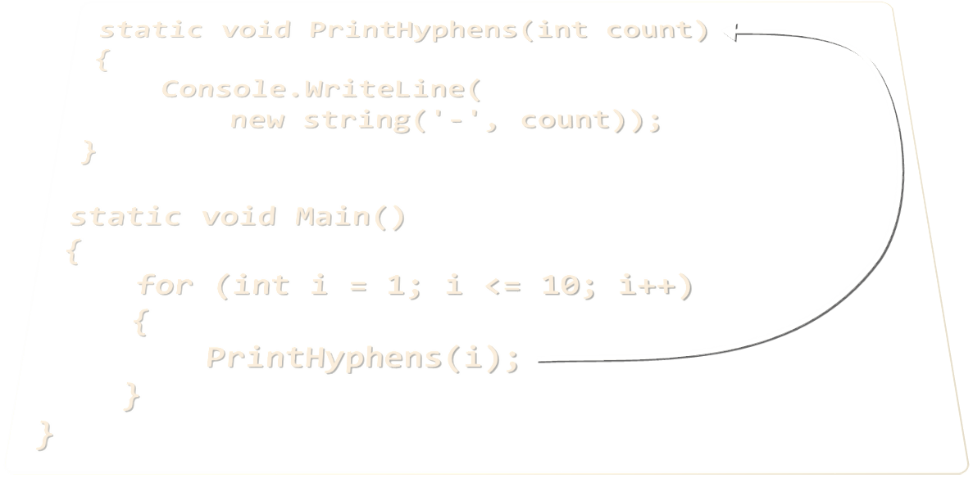
Ред на изпълнение
3

Slide 4
Изпълнение на програмата
Програмата продължава след завършването на метода:
static void Main()
{
Console.WriteLine("before method executes");
PrintLogo();
Console.WriteLine("after method executes");
}
Първо е това
После е метода
Накрая е това
static void PrintLogo()
{
Console.WriteLine("Company Logo");
Console.WriteLine("http://www.companywebsite.com");
}

Slide 5


Ред на изпълнение – стек на извикванията
„Стекът" съдържа информация за активните подпрограми (методи) на текущо изпълняваната компютърна програма
Пази информация за точките, към които всяка активна подпрограма трябва да върне контрола, когато тя завърши изпълнението си
Стек
call
call
Main
Method A
Main
Method A
Method B
START
Method B
return
return

Slide 6
Задача: Умножи четни и нечетни цифри
Създайте програма, умножаваща сумата на нечетните цифри на дадено число по сумата на четните му цифри:
Създайте метод наречен GetMultipleOfEvensAndOdds()
Създайте метод GetSumOfEvenDigits()
Създайте GetSumOfOddDigits()
Може да ви потрябва Math.Abs() за отрицателните числа
-12345
Evens: 2 4
Odds: 1 3 5
Even sum: 6
Odd sum: 9
54
Тествайте в Judge: https://judge.softuni.bg/Contests/2663

Slide 7
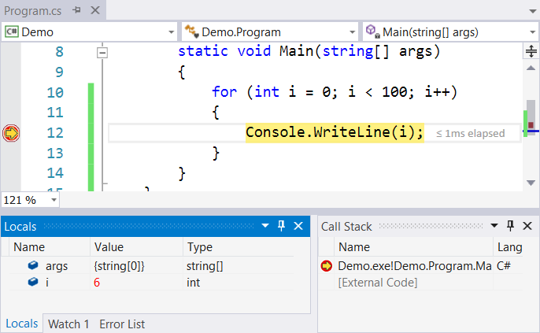

Дебъгване на кода
Използване на дебъгера на Visual Studio
7

Slide 8

Дебъгване на кода
Процесът на дебъгване на програма включва:
Откриване на грешка
Откриване на редовете в кода, които я предизвикват
Коригиране на грешката в кода
Проверка дали грешката е отстранена и дали междувременно не са добавени нови грешки
Това е многократен и продължителен процес
Дебъгерът помага много. Наистина помага!

Slide 9
Дебъгване във Visual Studio
Visual Studio има вграден дебъгер
Той ни предлага:
Стопери (breakpoints)
Възможност да следим изпълнението на кода
Средство за наблюдение на променливите по време на изпълнението на програмата

Slide 10
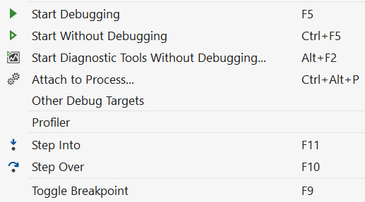
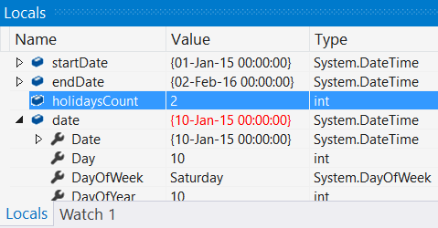
Използване на дебъгера във Visual Studio
Стартиране без дебъгер: [Ctrl+F5]
Активиране на стопер: [F9]
Стартиране с дебъгер: [F5]
Проследяване на кода: [F10] / [F11]
Използване на Locals / Watches
Условни стопери
Дебъг режим след изключение

Slide 11
Задача: Намерете и поправете грешките
Програмата се опитва да преброи неработните дни между две дати (напр. 1.05.2016 … 15.05.2016 → 5 почивни дни). Дебъгнете я!
var startDate = DateTime.ParseExact(Console.ReadLine(),
"dd.m.yyyy", CultureInfo.InvariantCulture);
var endDate = DateTime.ParseExact(Console.ReadLine(),
"dd.m.yyyy", CultureInfo.InvariantCulture);
var holidaysCount = 0;
for (var date = startDate; date <= endDate; date.AddDays(1))
if (date.DayOfWeek == DayOfWeek.Saturday &&
date.DayOfWeek == DayOfWeek.Sunday) holidaysCount++;
Console.WriteLine(holidaysCount);
Тествайте в Judge: https://judge.softuni.bg/Contests/2663

Slide 12

Методи
Naming
Methods
Именоване и добри практики
12

Slide 13



Именуване на методи
Препоръки при именуването на методи
Използвайте описателни имена на методи
Името трябва да отговаря на въпроса:
Какво прави този метод?
Ако не намирате добро име за вашия метод, помислете дали той е с ясно дефинирано предназначение
FindStudent, LoadReport, Sine
Method1, DoSomething, HandleStuff, SampleMethod, DirtyHack

Slide 14

Именуване на параметрите на метод
Имена на параметрите на метод
Препоръка: [Съществително] или [Прилагателно] + [Съществ.]
Трябва да е в camelCase
Трябва да е говорящо
Мерните единици трябва да са очевидни
firstName, report, speedKmH, usersList, fontSizeInPixels, font
p, p1, p2, populate, LastName, last_name, convertImage

Slide 15
Добри практики при писане на методи
Методът трябва да изпълнява една добре дефинирана задача
Името му трябва ясно и недвусмислено да описва тази задача
Избягвайте методи, по-дълги от един екран
Разделете ги на няколко по-кратки метода
private static void PrintReceipt()
{
PrintHeader();
PrintBody();
PrintFooter();
}
Името обяснява всичко и е лесно за тестване
Името обяснява всичко и е лесно за тестване

Slide 16
Структура и форматиране на кода
Подсигурете се, че коректно вмъквате кода
Оставяйте празен ред между методите, след цикли и след if-команди
Тялото на цикли и if-команди ограждайте с къдрави скоби
Избягвайте дълги редове и сложни изрази
static void Main()
{
// some code…
// some more code…
}
static void Main()
{
// some code…
// some more code…
}

Slide 17


Задача: Преправяне на "Price Change Alert"
Програма, следяща цени на стоки и даваща информация за значимостта на всяка промяна в цената.
Изтеглете програмния код и се запознайте с него: Broken-Solutions-1
Дайте подходящи имена на методите
Поправете имената на параметрите
Погрижете се за форматиране на кода
Get(c, l)
GetPercentageDifference(currentPrice, lastPrice)

Slide 18


Какво научихме този час?
Изпълнението на програмата продължава, когато извиканият метод завърши
Стекът съдържа активните подпрограми
С дебъгерът следим изпълнението:
стопери, постъпково изпълнение и наблюдение на променливите
Методите трябва да имат една ясна цел
Описателни имена на методи и параметри
Доброто форматиране на кода е важно

Slide 19
Дебъгване и оправяне на кода
https://github.com/BG-IT-Edu/School-Programming/tree/main/Courses/Applied-Programmer/Programming-Fundamentals

Slide 20

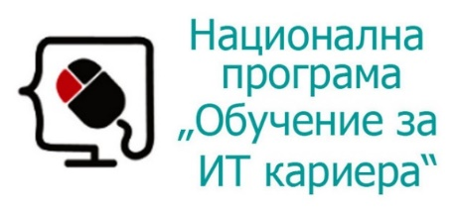


Министерство на образованието и науката (МОН)
Настоящият курс (презентации, примери, задачи, упражнения и др.) е разработен за нуждите на Национална програма "Обучение за ИТ кариера" на МОН за подготовка по професия "Приложен програмист"
Курсът е базиран на учебно съдържание и методика, предоставени от фондация "Софтуерен университет" и се разпространява под свободен лиценз CC-BY-NC-SA

